Slide 1
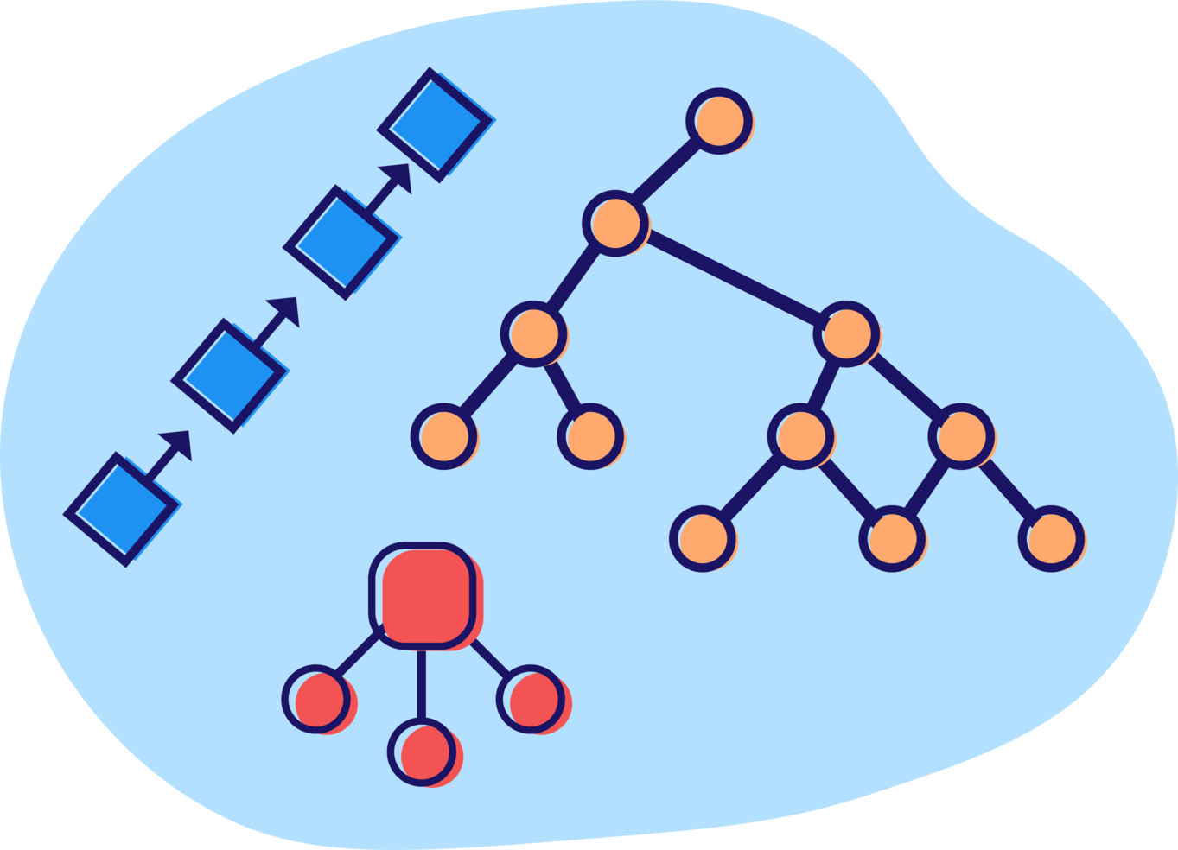
Data
Structure
Lec (5)
أ.أميمة محمود فقير – جامعة دنقلا – كلية علوم الحاسوب وتقانة المعلومات

Slide 2
عناصر المحاضرة:
النداء الذاتي.
المؤشرات (Pointers).

Slide 3
النداء الذاتي:
هي أن تعيد الدالة تكرار نفسها أو تستدعي الدالة نفسها مجددا داخل الدالة بنفس اسم الدالة إلى أن يتحقق شرط التوقف للدالة المستدعاة.

Slide 4
النداء الذاتي:
ملاحظات:
تستدعي الدالة نفسها داخل الدالة بواسطة معاملات مختلفة في كل مرة يتم فيها الاستدعاء.
إذا لم يتم وضع شرط التوقف تستدعي الدالة نفسها إلى ما لا نهاية.
عند اكتمال آخر استدعاء للدالة يقوم المترجم بإرجاع كل القيم التي نتجت عن الاستدعاء الذاتي وتبدأ بآخر قيمة نتجت حتى أول قيمة.

Slide 5
مثال :
أكتب برنامج لإيجاد مضروب أي عدد صحيح باستخدام النداء الذاتي.

Slide 6
#include<iostream.h>
#include<conio.h> int fact (int n) {
if (n <=1)
return 1;
else
return ( n * fact (n-1));
}

Slide 7
void main() { int N; cout<<"Enter the value of N : "; cin>>N; cout<<"Factorial of "<<N<<"="<<fact(N); getch(); }

Slide 8
المشروع:
أعد كتابة البرنامج السابق باستخدام الدوال العادية.

Slide 9
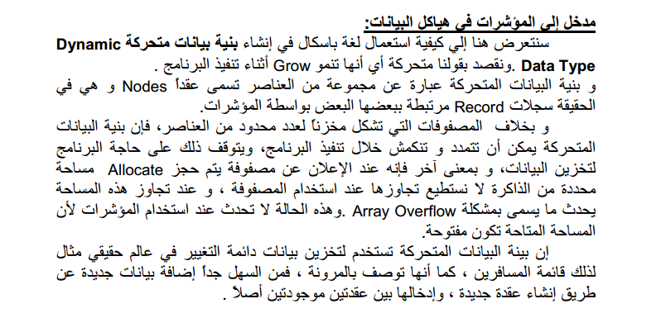

Slide 10
المؤشرات:
المؤشر أو الـ Pointer في لغة البرمجة C++ هو عبارة عن متغير تحتوي قيمته على عنوان متغير آخر في الذاكرة، أي يشير إلى عنوان المتغير فقط.
حجم المتغير من النوع Pointer يكون ثابت أي كان حجم أو نوع البيانات التي يقوم بالإشارة إليها، ويتم تحديده طبقا لمعمارية وحدة المعالجة المركزية وبالتبعية نظام التشغيل المستهدف، عادة ما يتم حجز مساحة 4-Byte في المعمارية 32-bit ويتم حجز مساحة 8-Byte في المعمارية 64-bit.

Slide 11
المؤشرات:
في لغة البرمجة C++ لا توجد الكلمة Pointer كنوع للبيانات كما هو الحال مع باقي الأنواع مثل int أو char، ولكن يتم إضافة رمز النجمة * مع نوع البيانات لتحديد أن هذا المتغير هو مؤشر.

Slide 12
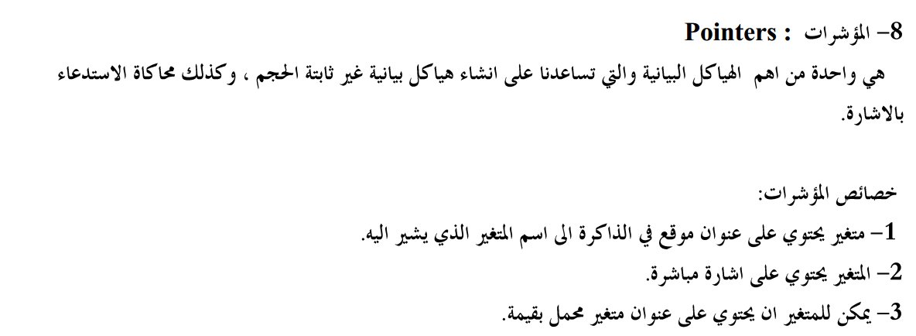

Slide 13
المؤشرات:
تتكون الذاكرة من عدد كبير جدا من الوحدات القابلة لتخزين البيانات الثنائية (إما صفر أو واحد) تسمى هذه الوحدات بـ بت أو bit، ونظرا لصغر حجم هذه الوحدة يتم التعامل مع الذاكرة بوحدة أكبر قليلا تسمى بـ بايت أو Byte وهي مكونة من 8 بت، وتعد وحدة البايت هي أصغر وحدة يمكن حجزها لتخزين المتغيرات في أجهزة الحاسوب.

Slide 14
المؤشرات:
حتى يتمكن جهاز الحاسوب من التعامل مع الذاكرة يتم تقسيمها إلى وحدات بايت، ويتم ترقيم كل وحدة برقم مسلسل يبدأ بـ صفر، ويسمى هذا الرقم بعنوان وحدة الذاكرة أو الـ Memory Address، فإذا فرضنا أن جهاز الحاسوب يحتوي على ذاكرة بقدرة تخزينية واحد كيلو بايت 1KB في هذه الحالة سوف تحتوي الذاكرة على 1024 بايت بما يعني وجود 1024 عنوان للذاكرة، بحيث يمثل العنوان صفر أول وحدة في الذاكرة والعنوان 1023 آخر عنوان في الذاكرة.

Slide 15
الإعلان عن المؤشرات:
نقصد بالإعلان عن المؤشرات أن يتم إنشاء متغير جديد من النوع Pointer، وتمهيد قيمة ابتدائية له (null).
لكي يتم إنشاء متغير جديد يجب تحديد نوع البيانات الخاص بالمتغير الذي سوف يتم إنشاء المؤشر ليتعامل معه، ثم يتم إستخدام رمز النجمة * قبل إسم المتغير.
الصيغة العامة:
Data-Type *variable_name;

Slide 16
المؤشرات:
يتم الإعلان عن المؤشرات قبل استخدامها في البرنامج فمثلاً العبارات :
int *countptr;
int* countptr;
int * countptr;
تعلن عن مؤشر countptr ليشير إلى متغير من النوع int.
int i_var, *i_ptr ;

Slide 17
المؤشرات:
يفضل تمهيد قيمة المتغير ب 0 أو null أثناء الإعلان عن المتغير وذلك لضمان عدم حدوث اخطاء، مثلا محاولة استخدام المتغير قبل أن يتم تحديد قيمة فعليه له.
int *ptr = NULL;
int *ptr = 0;

Slide 18
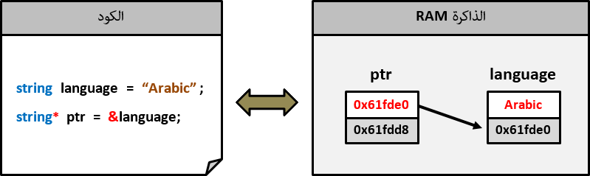
شكل يوضح عنوان المؤشر
المؤشر ptr تم تخصيص مساحة خاصة له في الذاكرة وهذه المساحة لها عنوان وقيمة أيضاً.
قيمة المؤشر ptr هي عنوان المتغير language في الذاكرة, وهذا يعني أن قيمة المؤشر دائماً تكون عنوان الشيء الذي يشير إليه في الذاكرة.

Slide 19
عوامل المؤشرات:
عامل العنوان &:
العامل & يسمى عامل العنوان وهو يستعمل لمعرفة العنوان الذي يحتله متغير ما [يرجع عنوان معامله] فمثلاً إذا استعملنا الإعلان:
int y= 5;
int *yptr;
العبارة: yptr =&y; تقوم بتعيين عنوان المتغير y للمؤشر yptr ويقال أن yptr يشير لـ y .

Slide 20
عوامل المؤشرات:
العامل * :
عند طباعة متغير من النوع Pointer سوف تحصل على عنوان المتغير الآخر وليس القيمة المخزنة في هذا المتغير، ولكي نتمكن من قراءة القيمة المخزنة للمتغير عن طريق المؤشر نقوم باستخدام الرمز * قبل اسم المؤشر، ويعرف هذا الرمز في هذه العملية بـ Dereferencing أو إلغاء التأشير.

Slide 21
عوامل المؤشرات:
وعندما يتم استعمال العامل * على يسار اسم المتغير كما حصل في التعبير *yptr فإنه يسمى عامل المواربة indirection.
العامل * عند استعماله كعامل مواربة له معنى مختلف عن معناه عند استعماله للإعلان عن المتغيرات المؤشرة. يسبق عامل المواربة اسم المتغير ويعنى قيمة المتغير المشار إليه. أما * المستعملة في الإعلان فتعنى مؤشر إلى.

Slide 22
عوامل المؤشرات:
إذن :
نكتب اسم المؤشر فقط في حال أردنا الوصول لقيمته.
نضع & قبل اسم المؤشر في حال أردنا الوصول لعنوانه في الذاكرة.
نضع * قبل اسم المؤشر في حال أردنا الوصول لقيمة الشيء الذي يشير إليه.

Slide 23
مثال:
مثال يوضح مفهوم المؤشرات.
ملاحظة:
عند تشغيل الكود من المثال التالي سوف تحصل على قيمة مختلفة لعنوان المتغير في كل مرة، حيث في كل مرة يتم تشغيل البرنامج يتم تخصيص مساحة في الذاكرة مختلفة عن التي سبق تحديدها وبالتالي تحصل على عنوان مختلف في كل مرة.

Slide 24
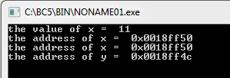
main () {
int x = 11;
int *y;
y = &x;
cout << "the value of x = " << x <<endl ;
cout << "the address of x = " << y <<endl ;
cout << "the address of x = " << &x <<endl ;
cout << "the address of y = " << &y <<endl ;
getch (); }

Slide 25
أهمية استخدام المؤشرات في لغة البرمجة:
إدارة الذاكرة بكفاءة عالية.
يتم استخدام المؤشرات لتمرير المتغيرات ذات الحجم الكبير بين الدوال.
تستخدم المؤشرات لإنشاء متغيرات ديناميكية والتي تمكن المبرمج من إنشاء متغيرات أثناء تشغيل البرنامج عند الحاجة إليها

Slide 27
تم بحمد الله

Slide 28
؟

